Slide 1
Indická, thajská, vietnamská, africká, orientální a islámská kuchyně

Slide 2
Charakteristika indické kuchyně
Zabezpečuje výživu pro obrovské množství většinou chudších obyvatel, zejména v obrovských městských aglomeracích.
Systém stravování - od luxusních restaurací, přes pouliční fast-foody, hromadné charitativní jídelny, až po neuvěřitelně fungující systém rozvozu jídel na objednávku ve vlastních nádobách klientů.
Řada kulturních, náboženských a etnických rozdílů mezi obyvatelstvem a řazení do jednotlivých kast a rodinných společenství - rozdílnost ve stravovacích zvycích obyvatel a způsobu konzumace jídla.
Náboženské tradice Hindů (přes 80 % obyvatelstva) zakazují např. konzumaci hovězího masa, ryb i vajec, víra budhistická je orientovaná na pouze rostlinnou stravu a muslimům je zase zapovězeno maso vepřové.

Slide 3
Regionální typy:
Severoindická - relativně homogenní, znaky orientální přípravy jídel. V horských oblastech není snadné pěstovat mnoho rostlinné produkce, proto se konzumují pokrmy masité a luštěninové. Jídla nejsou výrazně kořeněná, k dochucení se používá hlavně kardamom, kmín, různé druhy oříšků a sušeného ovoce.
Západoindická kuchyně - pikantní, ne příliš ostrá jídla, dochucené směsí kari koření výraznějšího charakteru. Často se k dochucení používá zde velmi oblíbený mangový prášek.
Východoindická kuchyně - půda je z velké části úrodná, místní kuchyně je bohatší. Hojně jsou upravovány ryby (rybí curry), typickým kořením většiny hlavních jídel je směs pěti druhů koření, zvaná Panch-phoron (kmín, fenykl, pískavice modrá, hořčičné semínko a černý kmín).
Oblibě se těší sladká jídla s ovocem nebo oříšky.

Slide 4
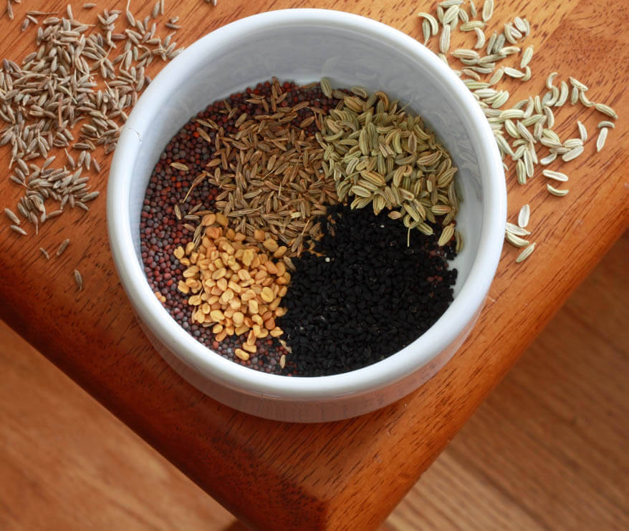
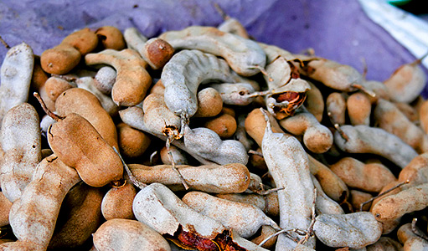
Panch Phoron (Indian Five Spice Blend)
Tamarind indický zpestří jídelníček
Sušené lusky tamarindu v posledních létech lákají i naše milovníky exotických kuchyní. V čerstvém stavu obsahují chutnou dužninu, které se používá k přípravě nápojů, marmelád a tradičních asijských jídel. Tamarind je krásný a zajímavý tropický strom, v mnoha oblastech považovaný za posvátný.

Slide 5
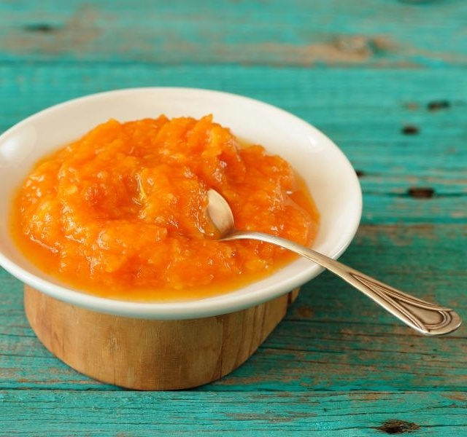
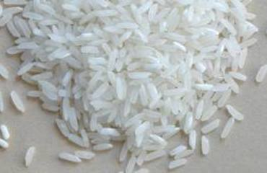
Jihoindická kuchyně - hodně jídel vegetariánských a je také považovaná za typickou indickou kuchyni, málo ovlivněnou jinými. Jídla jsou výrazně ostrá, používají se pálivé zelené chilli papričky a rovněž pikantní zeleninové chutney jako příloha. Typické je použití kokosového mléka a tamarindové ovocné šťávy při přípravě pokrmů.
Základem je použití hlavně dlouhozrnné rýže a pšeničné mouky.
Ryže je pěstovaná za výrazného použití lidské pracovní síly na uměle zavlažovaných políčkách a sklízí se 3 x ročně. Na tržištích nespočet druhů ryže v rozdílné kvalitě i ceně, kupuje se podle denní potřeby rodin a finančních možností na váhu.
Tamarindy našly široké uplatnění v léčitelství a kulinářství. Dužnina pomáhá při snižování horečky, povzbuzuje trávení (v Africe se dává slonům, když nechtějí žrát) a podporuje vylučování žluče. Má mírně projímavé účinky. Antiseptické účinky se využívají při zánětech krku, zánětu očních spojivek a při hemoroidech. Zajímavostí je použití při úžehu, otravě jídlem a po nadměrné konzumaci alkoholu. Listy a květy tamarindu se přikládají na naražené, vymknuté nebo oteklé klouby.

Slide 6
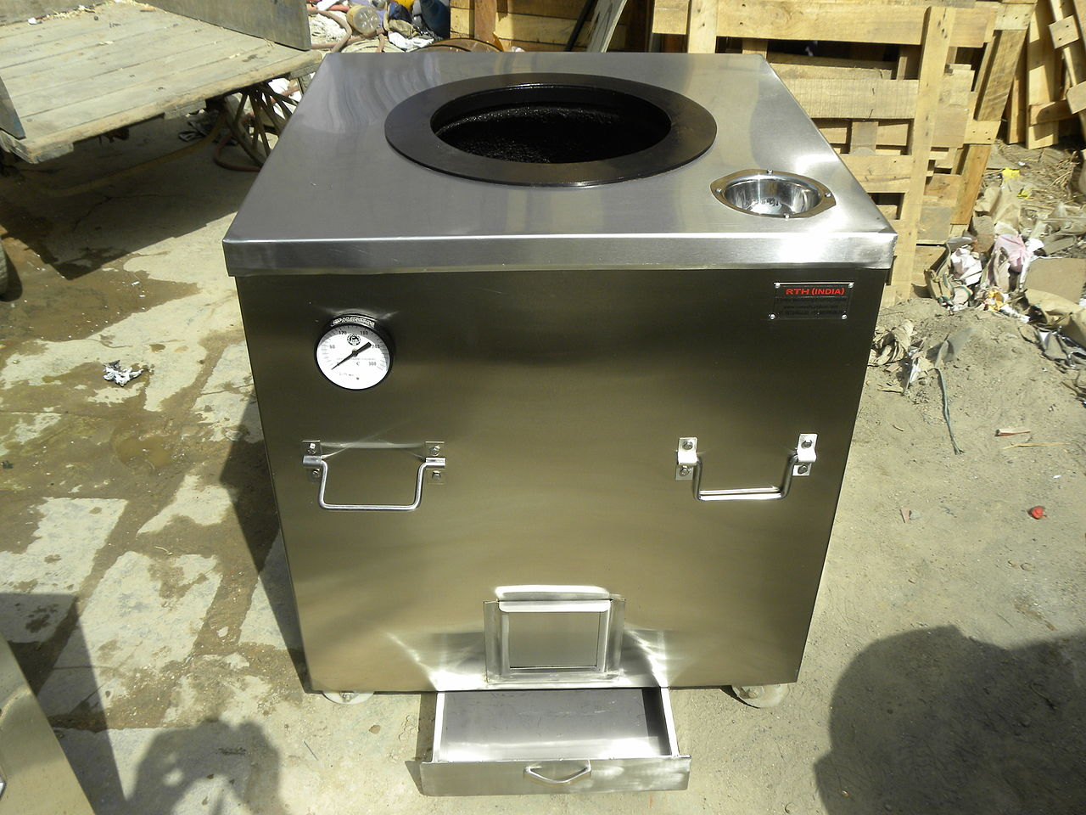
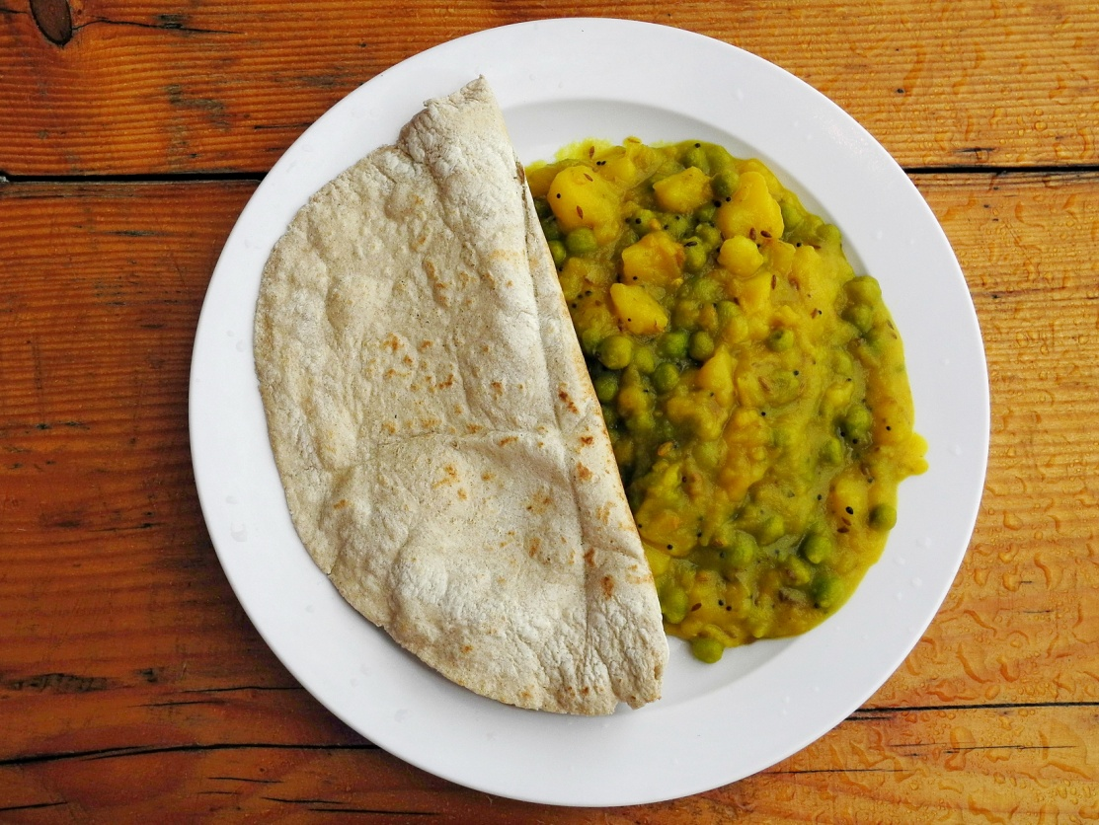
Z pšeničné mouky celá řada těst na výrobu chleba a pšeničných placek, jako „Chapati“ – nekvašený chléb, Naan – chléb připravený klasicky s kváskem, nebo puri – fritovaný chléb. Placky slouží jako příloha k jídlům, ale také jako talíř, se kterým se jídlo podává a konzumuje.
K pečení placek slouží typická hliněná hluboká pec zvaná „Tandoor“, na jejíž rozpálené stěny (topí se dřevem) se placky rychle přikládají – zručnost a rychlost jsou nutnou podmínkou před popáleninami.
Většina masitých pokrmů (hlavně drůbež) se dusí s použitím přepuštěného másla „Ghee“, přičemž se silně koření různými směsi koření curry, které dodává jídlu mnoho chuťových možností. Kari je označení hotového jídla – název pro koření se nepřesně přenesl do Evropy prostřednictvím anglických kolonizátorů. Pokrm je pak velmi pikantní, má velmi málo vydušené šťávy, což přispívá k jeho lepší stravitelnosti a zajišťuje také možnost uchování hotového jídla v teplém prostředí.

Slide 7
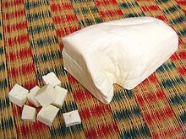
K takto dušenému masu se na závěr přípravy přidává množství zeleniny, hotový pokrm má díky máslu ghee jemnou oříškovou chuť, maso je měkké a velmi pikantní chuti.
Většina obyvatel však masité pokrmy nemá možnost často jíst, proto jsou většinou připravované i různé druhy luštěnin, jako hrášek, čočka, fazole.
V tradiční vegetariánské kuchyni se používá měkký sýr zvaný „Paneer“, neodmyslitelnou součástí mnoha jídel je také jogurt.

Slide 8
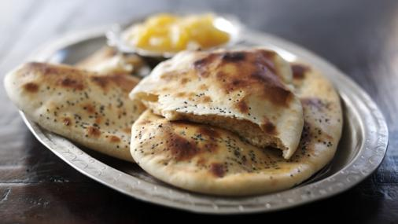
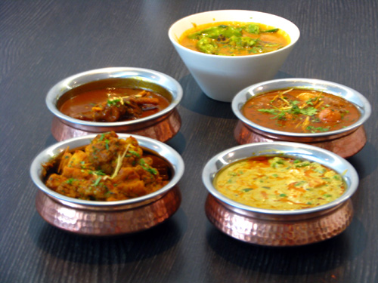
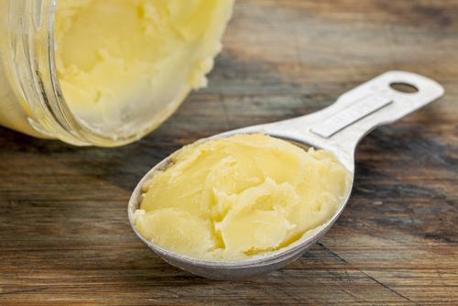

Slide 9
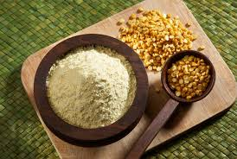
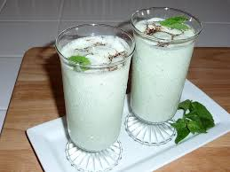
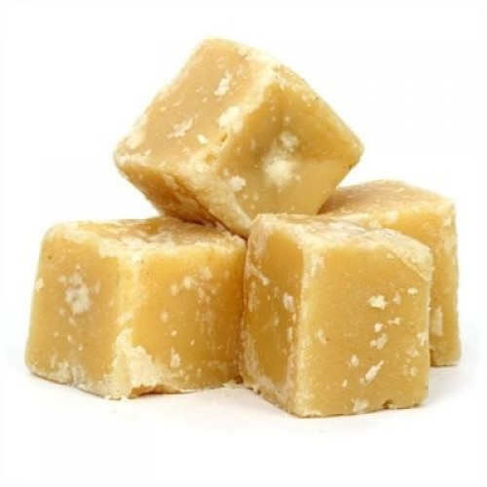
Dalšími pro nás nezvyklými potravinami v indické kuchyni je např. besan (mouka z cizrny) nebo jaggery (hnědý nerafinovaný cukr z cukrové třtiny nebo palmové šťávy), který se používá při přípravě sladkých jídel, do nichž se přidává množství zejména sušeného ovoce a různých druhů oříšků.
Z nápojů je patrně nejznámější nápoj zvaný Lassi, který je připravován ve sladké variantě (ledová voda, jogurt, cukr, šafrán, ovoce) nebo také slané variantě (voda, jogurt, sůl, koření), pije se k ostrým jídlům, díky mléčné složce nejlépe eliminuje pálivost jídla a přispívá k jeho lepší stravitelnosti.

Slide 10
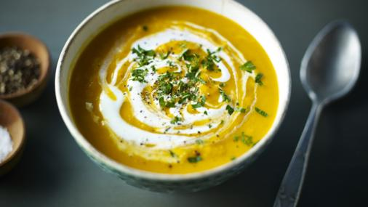
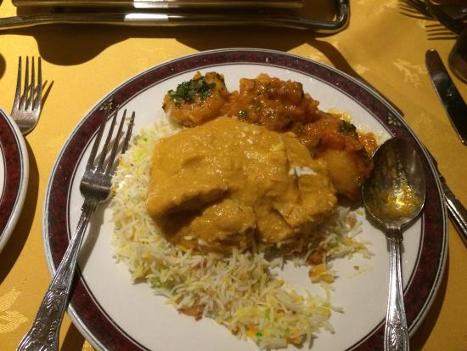
Některá typická indická jídla
„Mulligatawny“ kuřecí polévka s rýží a curry. Uvařené kuře nakrájíme na kousky, přidáme k vývaru, který vlijeme na základ z přepuštěného másla ghee, cibule a česneku. Do vařícího vývaru přidáme plnou hrst rýže, okořeníme curry kořením, kmínem, koriandrem, zázvorem, chilli papričkou, muškátovým květem.
„Korma pilau“ jehněčí kousky dušené s jogurtem. Typické dušené indické jídlo, kousky jehněčího masa dušené na másle a ve velmi malém množství ostře kořeněné šťávy (chilli, česnek, zázvor, mandle, kardamom, koriandr, skořice, hřebíček), na závěr přidáme jogurt. Podává se tradičně s rýží.

Slide 11
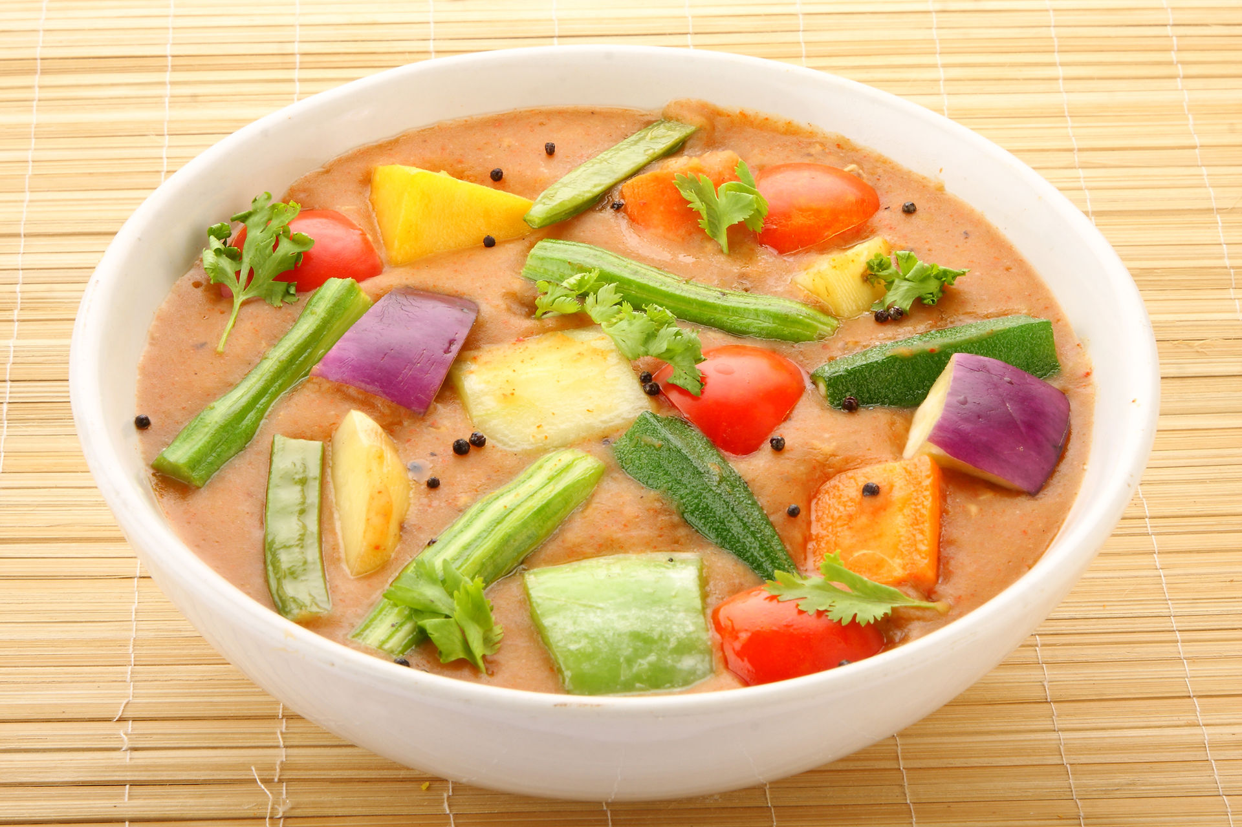
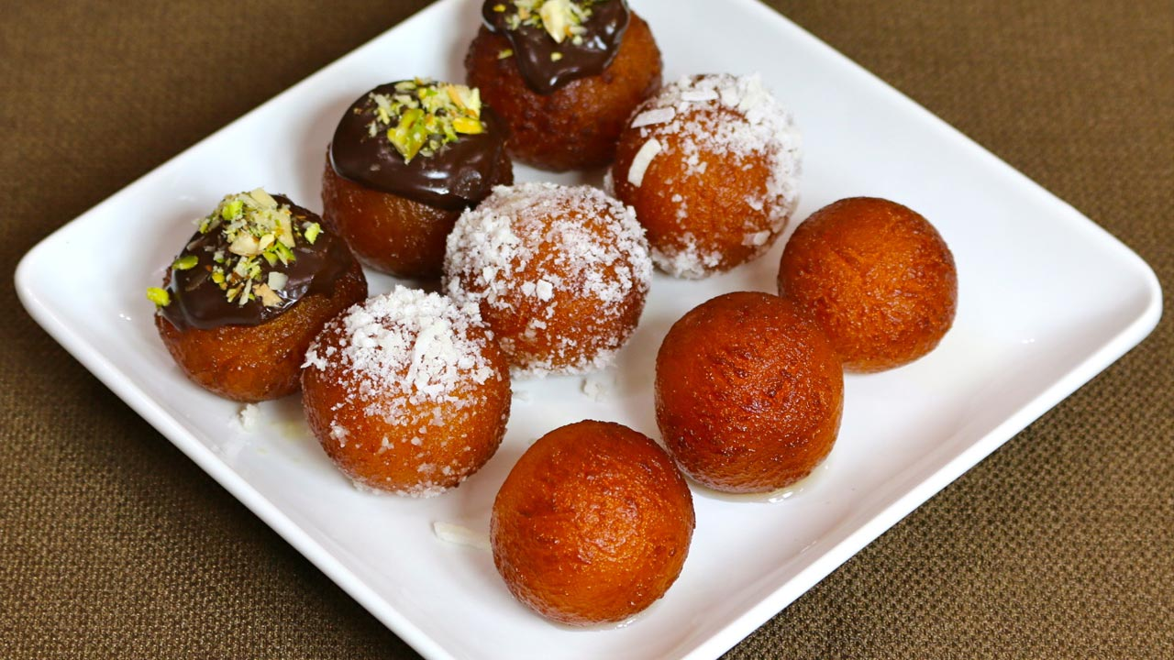
„Sambhara“ květáková pánev je indické vegetariánské jídlo. Kousky květáku se dusí na másle s jemně nakrájenou zelenou a žlutou paprikou, okoření se hořčičným semínkem, kmínem, pepřem a na závěr přidáme citronovou šťávu.
„Gulab Jamun“ smažené těstovinové kuličky s aromatizovaným sirupem.

Slide 12
Jídla jsou podávaná v nejrůznějším složení společně na stůl v menších miskách a každý si nabírá podle chuti.
V rodinách se používá kulatý stůl zvaný thali, v jižní Indii se servíruje náhradou na banánových listech. Složení všech podávaných jídel není ovšem náhodné, dbá se na barevnost a harmonické složení chuti všech jídel.
Typické indické „menu“ se skládá například z masového nebo rybího dušeného curry, jídla z luštěniny, příloha je rýže a chléb, doplňují pikantní omáčky z jogurtu a zeleninové chutney (polorozvařená směs zeleniny a ovoce, podle použitých surovin různé ostrosti).
Jako moučník čerstvé ovoce nebo rýžová sladká kaše.
Pije se čaj nebo káva – ovšem často nezvykle ochucená kardamonem.

Slide 13
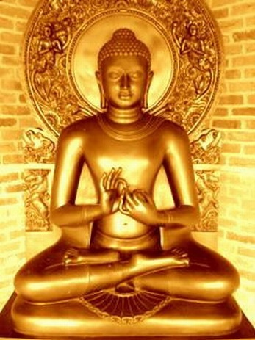
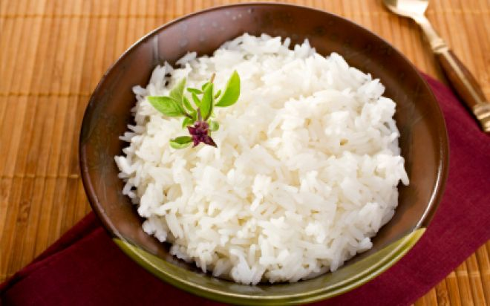
Thajská kuchyně
Ovlivněná čínskou, indickou, malajskou, ale i portugalskou (koloniální) kuchyní. Čína zde zanechala používání woku i ústřicové omáčky, Indie použití přepuštěného másla ghee, portugalští misionáři zase zvyk přidávat do jídel zelené chilli papričky.
Místní kuchyně je chutná, rychlá, opírá se o místní čerstvé suroviny, jídla jsou lákavě aranžovaná, levná a svým složením i zdravá.
Klasickou thajskou přípravu jídel - hlavně v četných pouličních stáncích. Zde není problém ochutnat klasická thajská jídla a vidět jejich přípravu na vlastní oči. Obrátka jídel je vysoká, příprava velmi rychlá, suroviny čerstvé, ceny příznivé a tak jsou vytvořeny i dobré předpoklady pro poměrně bezproblémovou konzumaci jídla.
Typické pro místní kuchyni je použití čerstvých surovin, mnoho variant koření a velký výběr jídel v nabídce.
Připravuje se mnoho druhů ryb a plodů moře, specialitou (zde však běžně v nabídce) obří krevety na různé způsoby, velmi oblíbené pak rybí curry. Z masa pak nejčastěji vepřové a hojně drůbež.
Jídla jsou připravená na malém množství rostlinného oleje, kořeněná, dobře stravitelná i v tomto subtropickém klimatu.
Příloha je většinou rýže, výborná je např. jasmínová rýže.

Slide 14
Zvláštní pozornost se věnuje kořenění jídel. Používá se většinou jen čerstvé koření a čerstvá aromatická zelenina – bazalka, citronová tráva, chilli papričky různých druhů a stupňů pálivosti, limetky, kurkuma, kmín, kardamom, hřebíček, zázvor.
Kokosové mléko je nedílnou součástí mnoha pokrmů a sladkostí (např. puding z kokosového mléka nebo rýžová kaše s kokosovým mlékem).
Thajská kuchyně je proslulá citem pro estetiku jídla samého (barevnost, harmonie chuti) a jeho servis na stole.
Stolování doplňují s velkým citem barevně aranžované květiny, mistrovskou úroveň má vyřezávání různých motivů do čerstvého ovoce (melouny, pomela, papaya) nebo kořenové zeleniny. Světově proslulá je právě bangkogská královská škola gastronomie a aranžování. Původně byla určená jen pro potřeby služebnictva královského paláce, nyní patří její absolventi k velmi žádaným pracovníkům ve špičkových hotelech a gastronomických podnicích na celém světě.
Z nápojů je oblíbené pití čerstvě lisovaných ovocných šťáv, nebo u mnoha pouličních prodejců můžete pít slánkou přímo z kokosového ořechu osvěžující kokosové mléko. Místní však dávají často přednost zelenému čaji, kávě a místnímu slabě alkoholickému pivu.

Slide 15
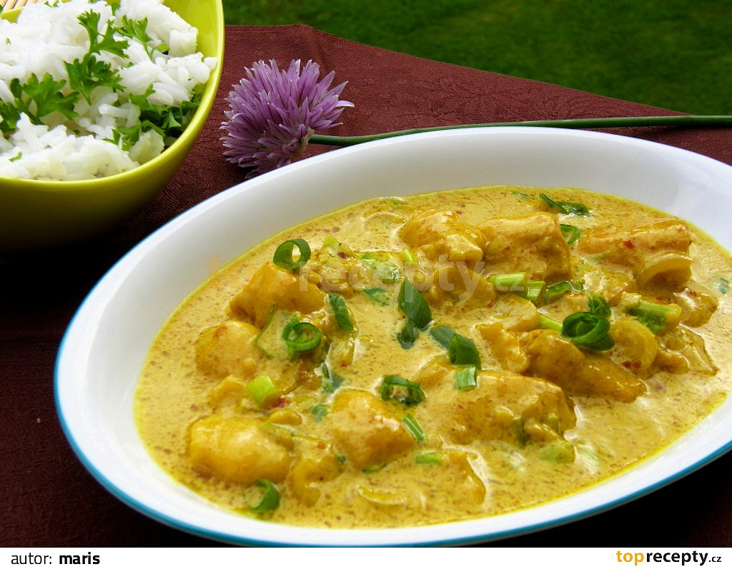
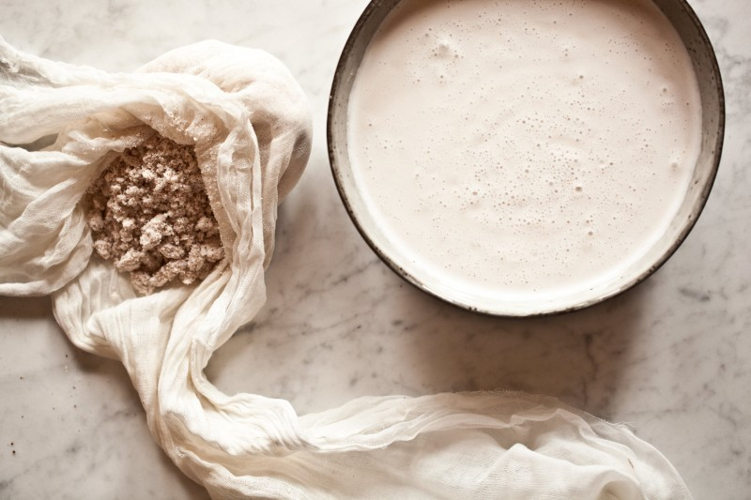

Slide 16
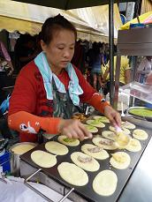
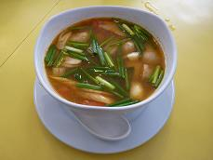
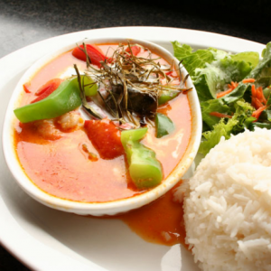
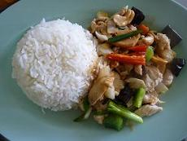

Slide 17
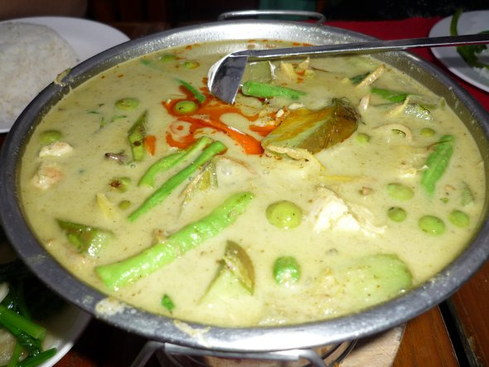
Některé typické thajské pokrmy:
„Geang khaio wan pla“ rybí curry s lilkem. Podušené rybí maso (např. lososa, mořského ďasa nebo i jiné druhy) s lilkem vložíme do základu s curry pastou a kokosovým mlékem, přidáme rybí vývar, a dodusíme s chilli, bazalkou a limetkou.

Slide 18
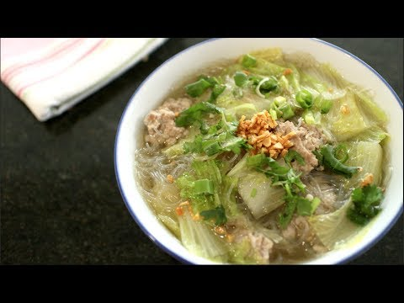
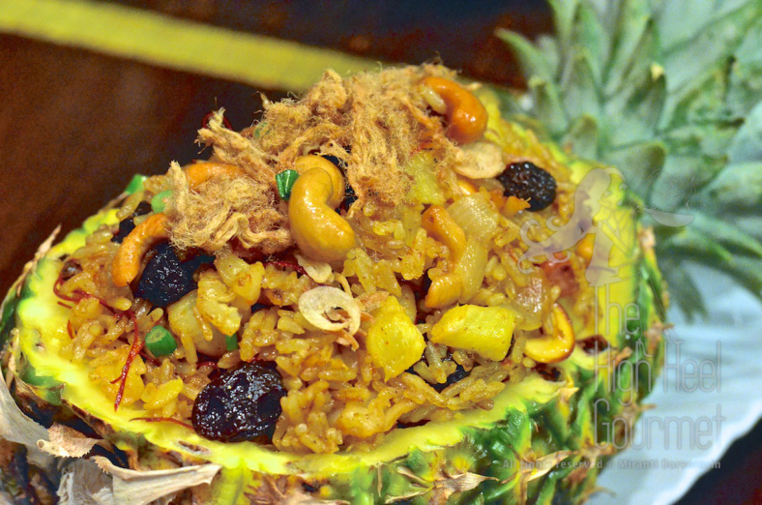
„Geang jeud wun sen“ polévka se skleněnými nudlemi a drůbežím masem, thajskými houbami, sójovými boby a mladou šalotkou. Tato polévka je typickou horkou polévkou rychle připravovanou v pouličních stáncích – je velmi chutná a široce velmi oblíbená, také příjemně pikantní a žádaná v chladnějším deštivém počasí. Dochucuje se koriandrem a česnekem.
„Khao phet gai sapparot“ nadýchaná ryže s drůbežím masem a ananasem.

Slide 19
Vietnamská kuchyně
Etnické složení Vietnamu je různorodé – většina je národnosti vietnamské, silné menšiny jsou čínské, khmerské a thajské - to přináší i různé stravovací návyky.
Podnebí rovněž silně ovlivňuje jídelní zvyky – na severu je podstatně chladnější klima, jí se tedy dušená masa, polévky, rýžové kaše, koření se černým pepřem. Na subtropickém jihu se pěstuje mnoho zeleniny a ovoce, vaří se rychle ve woku, koření se ostřeji.
Hlavní složkou potravy je rýže v mnoha způsobech úpravy, vařená, pečená. Tvoří základ mnoha jídel, hlavně rýžových skleněných nudlí – tyto se používají např. do oblíbené tradiční vydatné vietnamské polévky „Pho“ (často se podává i na snídani) nebo zeleninových jarních závitků.
Na pobřeží jsou na jídelníčku ryby a plody moře, dále ve vnitrozemí pak vepřové maso, drůbež. Specialitou jsou často velmi nezvyklé pokrmy – maso želv, hadů a jiných živočichů není žádnou výjimkou.

Slide 20
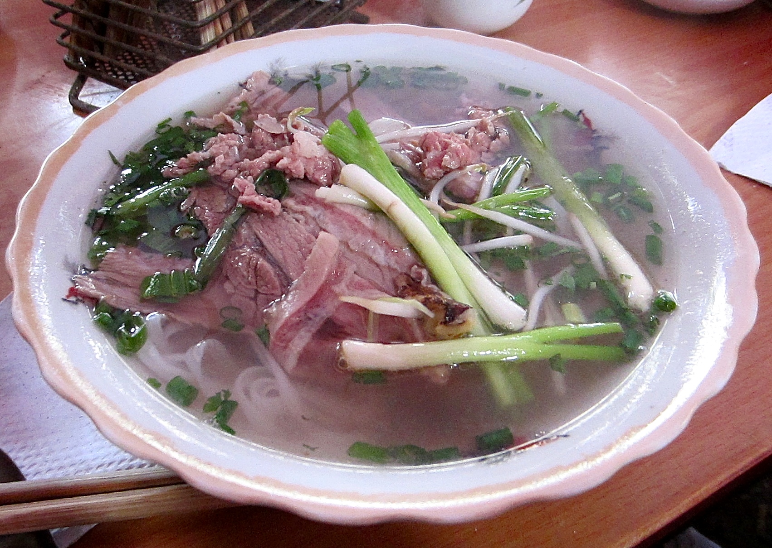

Slide 21
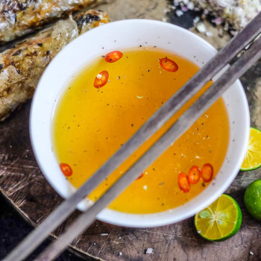
Koření se stejně jako v jiných částech jižní Asie – výrazné a aromatické byliny a koření jako česnek, zázvor, sezam, kokos, citrónová tráva, pepř, curry, oříšky a limetky najdeme v jídlech nejčastěji.
Proslulá je také místní rybí omáčka, dodávající jídlům typickou slanou přichuť s výrazným aroma. Vyrábí se nakládáním mořských ryb do velkých kameninových nádob, mimo Vietnamu hlavně v zemích na jihu Asie. Prokvašená omáčka se po určitém čase vypouští spodem do nádob a nová dávka ryb se znovu doplní do horní části.
Rybí omáčka je považovaná za jednu ze základních surovin asijské kuchyně. Skládá se ze tří chutí – kyselá, slaná a pikantní. Vyrábí se z čerstvých ančoviček (někdy se přidávají i jiné druhy ryb) a mořské soli, které se naloží do dřevěných sudů a nechají se ferementovat několik měsíců. Rybí omáčka se ve vietnamské kuchyni používá podobně jako sójová omáčka v Číně. Má specifickou chuť, která je typická pro jídla jihovýchodní a východní Asie a navíc dodá pokrmu slaný říz.
Jídlo se podává při společném stolovaní na stůl všechno najednou, ve středu je obvykle velká nádoba s rýží, kolem pak různá jídla. K jídlům se pije obvykle zelený čaj, káva v menším množství, ale poměrně silná.

Slide 22
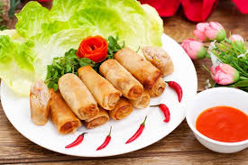

Některá vietnamská jídla:
„Cha gio“, fritované jarní rolky. Náplň se připravuje z na jemnou nakrájených změklých rýžových nudlí, jarní cibulky, česneku, vepřového masa (nebo také garnátů), směs se ochutí rybí omáčkou a pepřem. Po uležení se rolují porce do rýžového papíru a osmaží se v oleji rovnoměrně po všech stranách.
„Thit heo kho tieu“ pečené vepřové maso s cukrem. Podává se s rýží a jemně nasekaným koriandrem.

